Slide 1



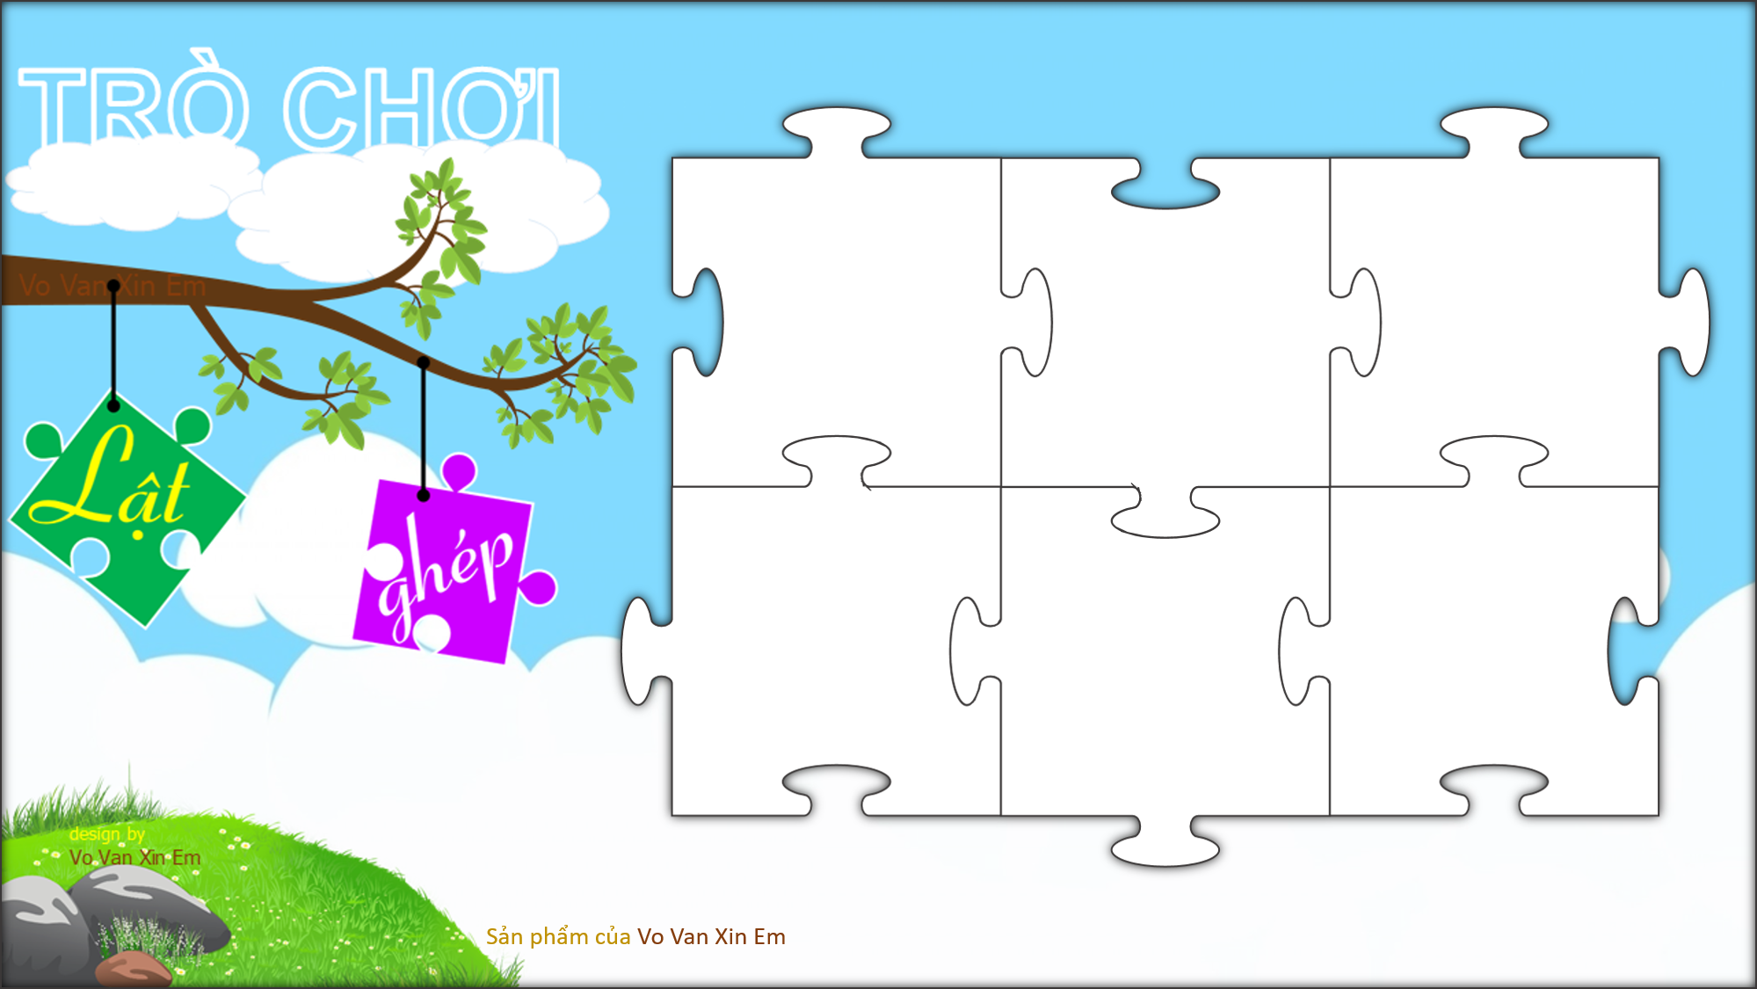

















Anh/ chị hãy phân biệt đâu là hình ảnh chủ thể quyền sở hữu cá nhân, pháp nhân, nhà nước; đâu là hình ảnh có năng lực hành vi dân sự, năng lực pháp luật dân sự; đâu không phải là khách thể trong quan hệ dân sự. xin mời quí anh/chị chọn 1 trong 6 hình.

Slide 2

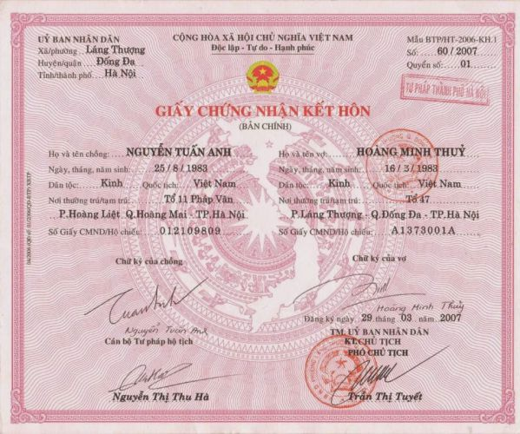


Slide 3


Slide 4
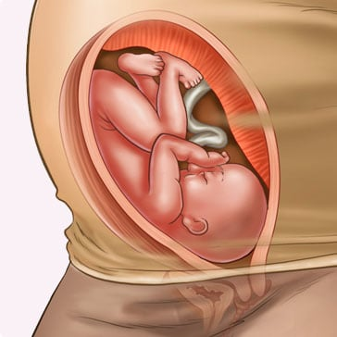

Slide 5


Slide 6
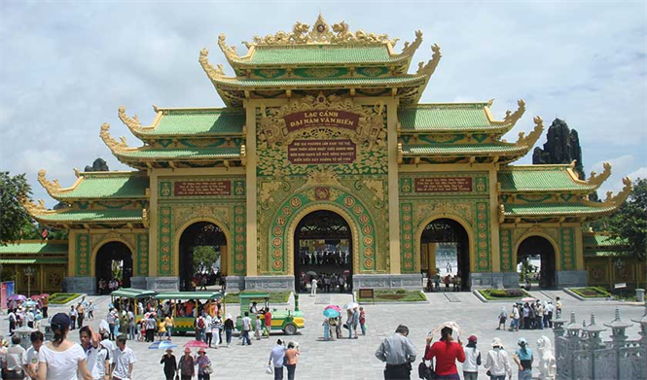

Slide 7


